Slide 1
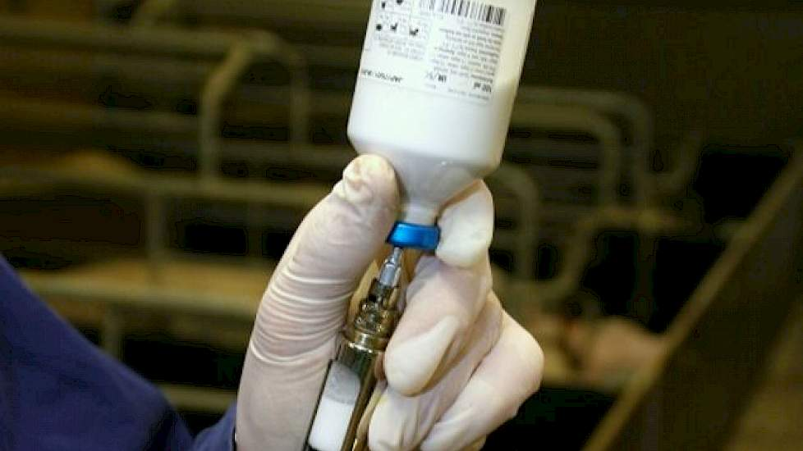
& registreren antibioticagebruik

Slide 2
Inhoudsopgaven
Registreren antibioticagebruik
- Voor wie gelden de regels?
Registreren houder
Registreren dierenarts
Databank, controle en handhaving
Verbod op pelsdierhouderij

Slide 3
Registreren antibiotica gebruik
Langdurig gebruik antibiotica-> bacteriën ongevoelig
Risico voor de dieren zelf en volksgezondheid
overheid wil:
Antibiotica met mate gebruiken
Alleen wanneer het echt nodig is
Goed overzicht op gebruik antibiotica-> sommige dierhouders verplicht gebruik antibiotica te registreren

Slide 4
Registreren antibiotica gebruik
Voor wie gelden de regels?
Meer dan 5 varkens, melkveerunderen, vleeskalveren of 250 vleeskuikens of konijnen voor de fokkerij
Gebruik antibiotica melden
Kleinere hoeveelheid of andere diersoorten zoals schapen en geiten
-> regels gelden niet

Slide 5
Registreren antibioticagebruik
Registreren houder
Als dierhouder antibiotica ontvangt-> melden in databank: gegevens over diersoort en aantallen dieren die worden gehouden
Houden van kippen, kalkoenen of kalveren op bedrijf en een systeem toepassen ->waarbij alle gehouden dieren tegelijk worden aangevoerd en afgevoerd -> registreer de gegevens na afvoer van ieder koppel

Slide 6
Registreren antibioticagebruik
Houden van runderen, varkens, kalveren of konijnen en een systeem toepast-> waarbij dieren van meerdere leeftijden worden gehouden -> registreer de gegevens jaarlijks

Slide 7
Registreren antibioticagebruik
Registreren dierenarts
Dierenarts: meldt gegevens over diergeneesmiddel dat is afgeleverd of toegepast en de dieren waarbij dit middel is toegepast.
Melden in zelfde databank als waarin houder meldingen doet over diersoort en aantallen dieren
Geldt ook voor andere diergeneeskundigen-> die antibiotica aflevert of toepas
Meldt de gegevens binnen 2 weken naar aflevering of toepassing
Kalkoenen-> meldingen binnen 2 weken na afvoer van dieren van het bedrijf van de houder

Slide 8
Registreren antibiotica
Databank, controle en handhaving
Gegevens registreren in aangewezen databank
Voor registratie van antibiotica zijn de volgende databanken aangewezen:
vleeskalveren: www.infokalf.nl of www.ikbnederland.nl
runderen: www.medirund.nl of www.ikbnederland.nl
varkens: www.infovarken.nl of www.ikbnederland.nl
pluimvee: www.avined.nl
konijnen: www.ikbnederland.nl
De Nederlandse Voedsel- en Warenautoriteit (NVWA) controleert of u zich houdt aan de regels van de registratie van antibiotica. Dit doet zij risicogebaseerd.

Slide 9
Verbod op pelsdierhouderij

Slide 10
Wet verbod pelsdierhouderij
1 januari 2014 doorgaan op bepaalde voorwaarden
begin 2013 voor een overgangsregeling hebben gemeld
Uitbreiding is niet toegestaan
Nieuw bedrijf opstarten is niet toegestaan
Overdracht of verplaatsen moet worden gemeld

Slide 11
Nertsenhouderij verplaatsen
U heeft van uw gemeente na 15 januari 2013 een omgevingsvergunning gekregen voor de nieuwe locatie.
De oude locatie is in de periode van 15 januari tot en met 11 februari 2013 bij ons gemeld.
U blijft de eigenaar van de nertsenhouderij.
U meldt de verplaatsing binnen 4 weken.
Je stuurt met uw melding (een kopie van) de omgevingsvergunning voor de nieuwe locatie mee.
Op de nieuwe locatie mag je maximaal het aantal nertsen houden volgens omgevingsvergunning die gold op 15 januari 2013 en het aantal huisvestingsplaatsen dat u tussen 15 januari en 11 februari 2013 bij ons heeft gemeld.
Op uw oude locatie stopt u met het houden van nertsen.

Slide 12
Nertsenhouderij overnemen
De vorige eigenaar/houder is plotseling arbeidsongeschikt geworden en moet stoppen met het houden van nertsen.
De nerstenhouderij is onderdeel van een gemeenschap die verdeeld moet worden, bijvoorbeeld na een overlijden, echtscheiding of faillissement. De houderij moet als vermogensbestanddeel te gelde worden gemaakt.
De vorige eigenaar/houder is 65 jaar geworden en wil of kan niet langer met het bedrijf doorgaan.

